Slide 1
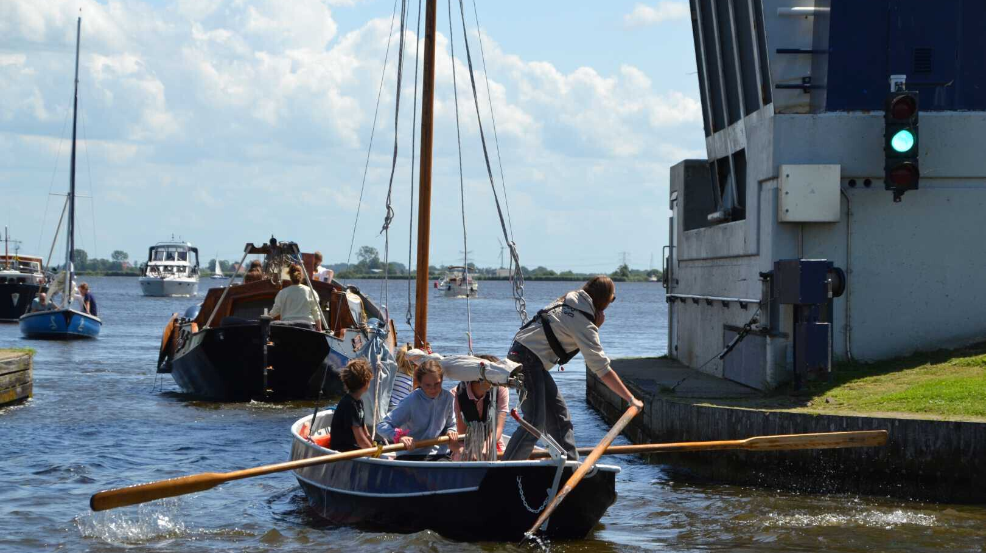
Presentatie
Roeien 1 & 2
Door jullie HI

Slide 2


Wat valt er te behalen?
R.I.P. CWO
Lichtmatroos
Roeien 1
Roeien 2
Zeilen Rood
Zeilen Groen
CWO 3 → Watersport Academy 4?
CWO 4 → Watersport Academy 5?

Slide 3
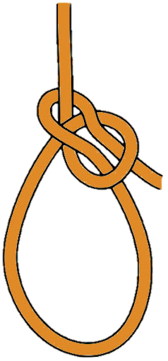
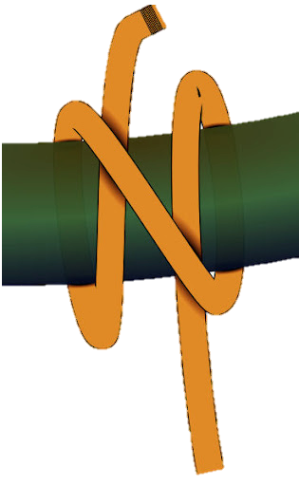
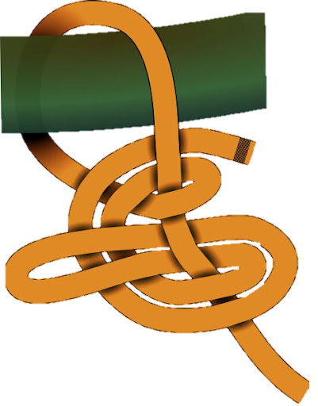
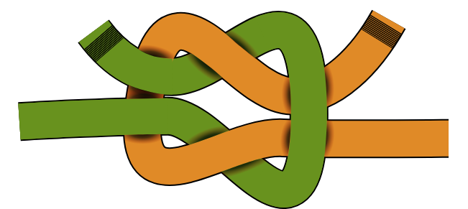
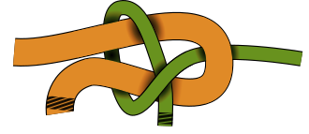
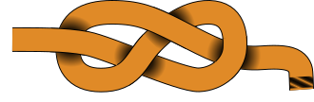
Belangrijk Schiemanswerk (knopen)
Achtknoop
Paalsteek
Platte knoop
Schootsteek
Mastworp
Slipsteek halve steek
Notes:
Functies:
Achtknoop: dient als stopknoop -> hierdoor schiet een lijn niet door een blok of katrol heen
Paalsteek: een enorm stevige lus die makkelijk los te maken is, ook als deze onder spanning is gezet
Platte knoop: het verbinden van 2 lijnen met dezelfde dikte
Schootsteek: het verbinden van 2 lijnen met ongelijke dikte
Mastworp: het bevestigen van een lijn aan een paal of mast
Slipsteek halve steek: Het makkelijk vastmaken van een lijn aan bijv een oog, makkelijk los te krijgen maar wel stevig. Bijvoorbeeld vastleggen van de vlet.

Slide 4
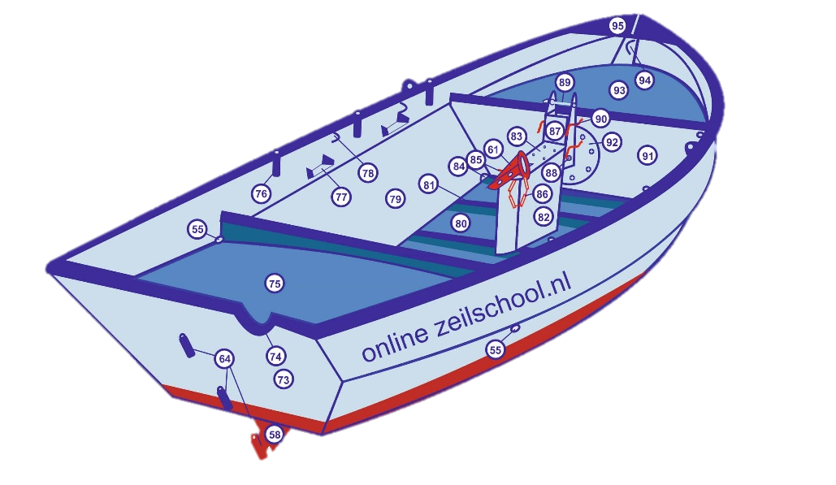
Zeiltermen
Noem zoveel mogelijk onderdelen op!!

Slide 5
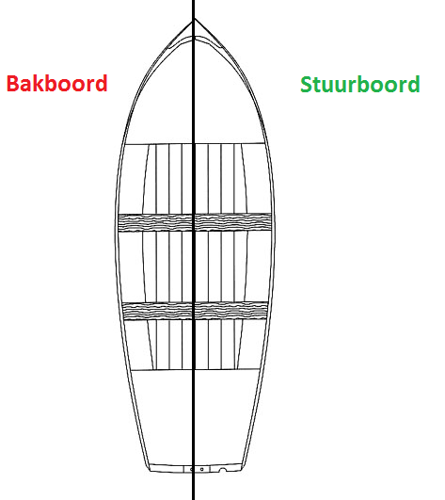
Zeiltermen
Bakboord = Links
Stuurboord = Rechts
Dit geld alleen als je vanaf het achterdek
voren kijkt!
Ezelsbruggetje:
    BaKboord = LinKs
    StuuRboord = Rechts
    Het wrikgat zit aan stuurboord!

Slide 6
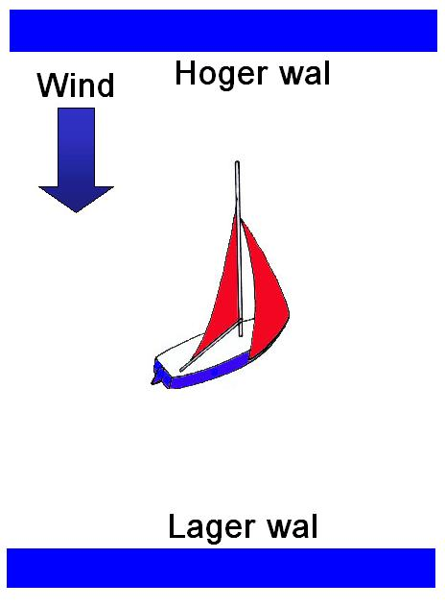
Zeiltermen
Hogerwal =
de kant waar de wind vandaan waait
Lagerwal =
de kant waar de wind naartoe waait

Slide 7
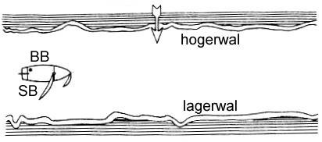
Klein testje

Slide 8
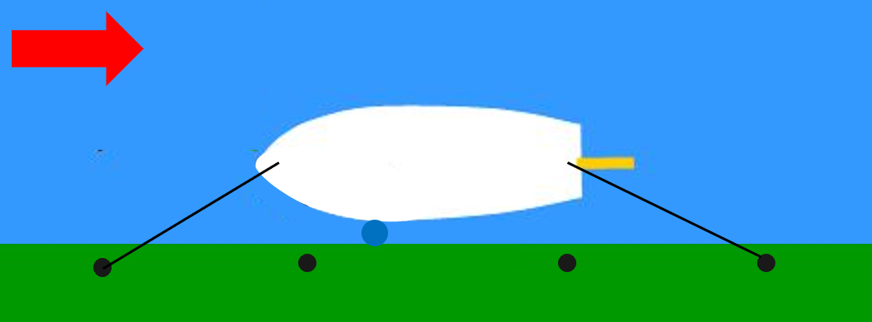
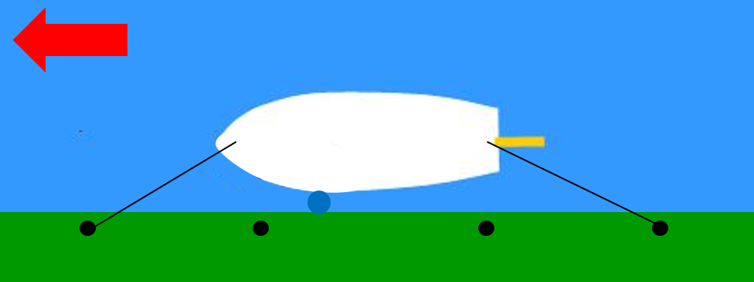
Hoe leg ik een vlet vast?
We leggen de vlet altijd vast met 3 lijnen, ook als je er maar even ligt!
Voorland
Achterland
Spring → om de vlet extra goed vast te leggen en schade te voorkomen
De spring leg je altijd vanaf de boot tegen de wind in!

Slide 9
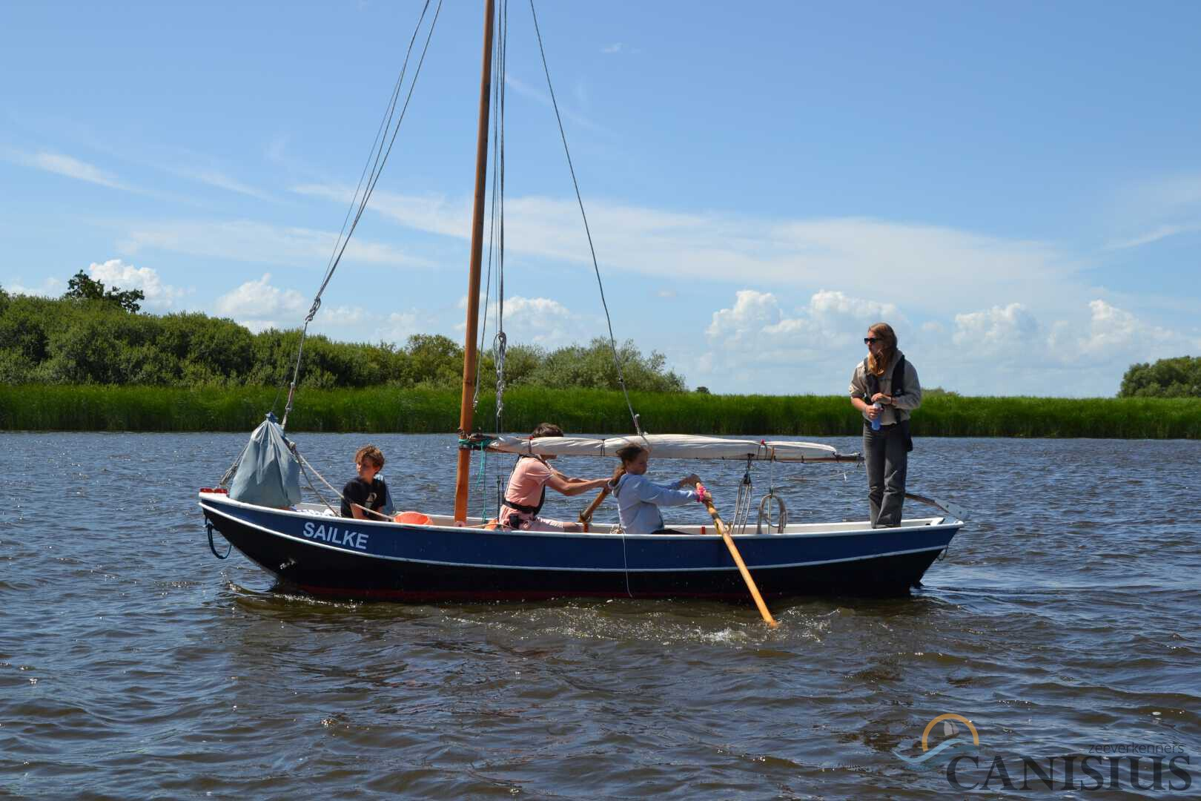
Roeien in theorie
Op een Lelievlet roeien we met 2, 4 of 6 personen
Ook is er een roerganger → geeft commando’s
Roerganger
Roeiers

Slide 10
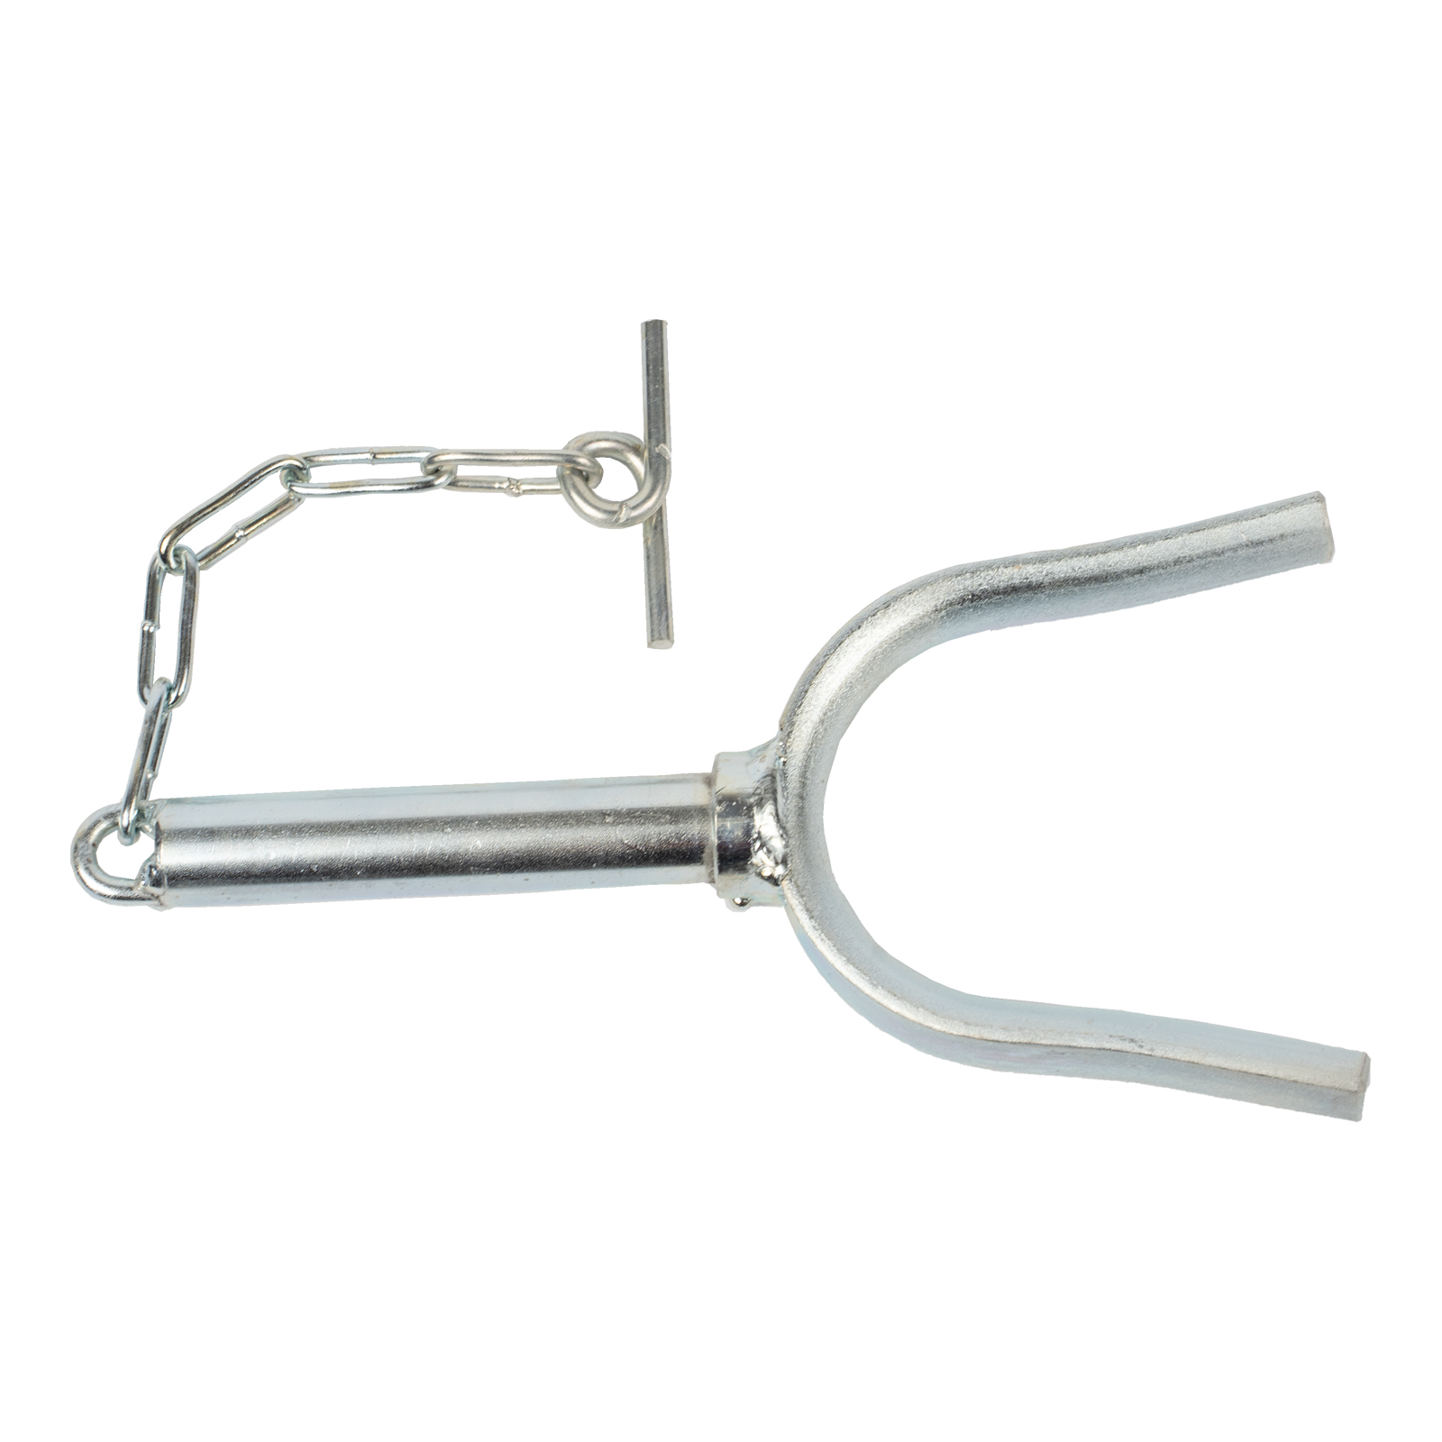
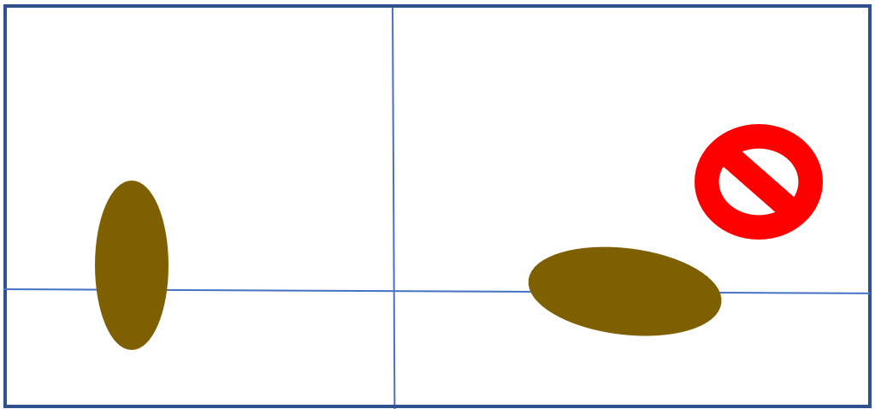
Roeien in theorie, Commando’s
Om te gaan roeien, zeg:
‘’Klaarmaken om te roeien!’’
  De roeiers pakken een dol, en gaan zitten op hun plek.
‘’Dollen in’’ betekent dat de dollen in de dolpot mogen.
‘’Riemen toe’’ betekent dat de riemen rustig in de dollen gelegd mogen worden.
Nu iedereen klaar zit, kan er geroeid worden!
De Roeidol (Dol)
Tijdens het roeien hou je het blad van de riem haaks op het water

Slide 11
Roeien in theorie, een commando uitvoeren
Een commando bestaat uit:
1. ‘’Op riemen!’’
  Dit betekent dat alle roeiers hun riemen uit het water houden. Het vorige commando is dan voorbij.
  2. Geef aan welk boord de opdracht moet uitvoeren.
    Dus: ‘’Beide boorden’’, ‘’Bakboord’’, of ‘’Stuurboord’’
    3. Vertel de opdracht
      Dit kan zijn: halen, strijken, afstoppen, omzetten, riemen op, riemen geroeid…
      Keuze genoeg dus!
      4. Geef het tempo aan: ‘’Ge-liiiiijjjjk, Ge-liiiiijjjjk’’

Slide 12
Roeien in theorie, de verschillende commando’s
Halen = ‘gewoon’ roeien. Zo komen we vooruit!
Strijken = ‘andersom’ roeien. Zo kunnen we achteruit!
Afstoppen = afremmen. Dit doen we door de riemen in het water te houden.
Omzetten = alle roeiers gaan andersom zitten, zodat ze nu de andere kant op kijken. Bijvoorbeeld: als we met de spiegel (=de achterkant) willen aanleggen!

Slide 13
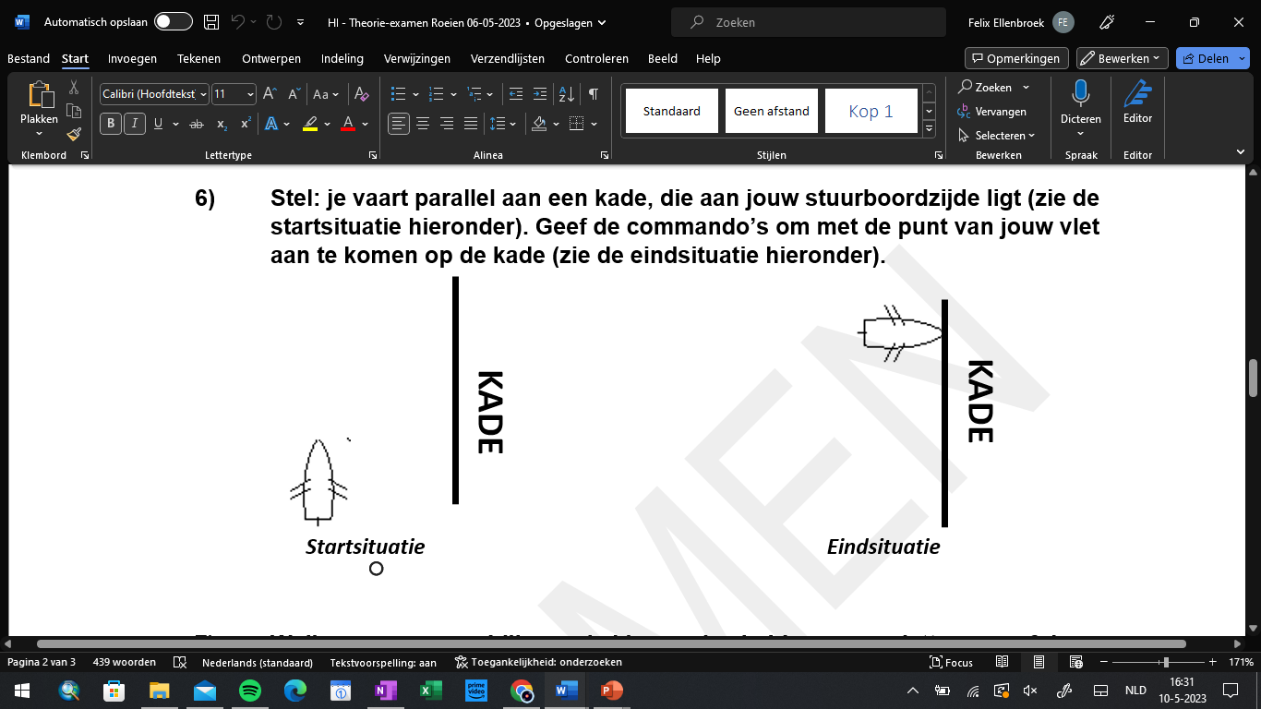
Roeien in theorie, een voorbeeld
Bijvoorbeeld, wij willen een snelle bocht naar stuurboord maken!
1. ‘’Op riemen!’’
2. ‘’Bakboord haalt, stuurboord strijkt.’’
3. ‘’Ge-lijk!’’
En als je de bocht hebt gemaakt, dan stop je de opdracht:
‘’Op riemen!’’

Slide 14
Roeien in theorie, met de punt aanleggen
Het doel is om rustig aan te komen met de punt bij de kade!
Uitvoering:
1. ‘’Op riemen!’’
2. ‘’Beide boorden stoppen af!’’
  Je hoeft hierbij geen gelijk te zeggen, de riemen
  worden namelijk stilgehouden.
  3. ‘’Pikhaak voor!’’
    Deze persoon stapt met het voorland af en stopt de vlet eventueel af.

Slide 15
Roeien in theorie, met de spiegel aanleggen R2
Doel: kom aan met de spiegel (achterkant) van de vlet bij de kade
Uitvoering:
Draai eerst zo dat je recht voor de kade ligt.
1. ‘’Op riemen’’
2. ‘’Beide boorden zetten om!’’
  Omzetten betekent dat de roeiers omdraaien,
  zodat ze naar voren kijken, in plaats van naar achteren.
  3. ‘’Beide boorden halen’’ ‘’Ge-lijk’’
    Let op: de vlet gaat nu achteruit!
  4. ‘’Op riemen: beide boorden stoppen af’’
  5. ‘’Pikhaak achter!’’
  6. ‘’Op riemen!’’

Slide 16
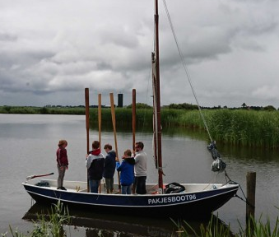
Roeien in theorie, Let op!
Het verschil tussen “Op riemen” en “Riemen op”
Op riemen = stoppen met de opdracht, je haalt je riem alleen een klein stukje uit het water.
Riemen op =

Slide 17
Veiligheid, Geschikte kleding aan boord
Voor je eigen veiligheid is het belangrijk om de juiste kleding te dragen aan boord!
Dichte stevige schoenen, geen slippers of sandalen.
  Crocs zijn wel goedgekeurd
Laarzen mogen maar… Reddingsvest!!
Warme kleding (bijv. als het koud is of avond wordt)
Waterdichte kleding
Reddingsvest (zie volgende slide)

Slide 18
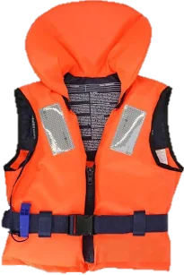
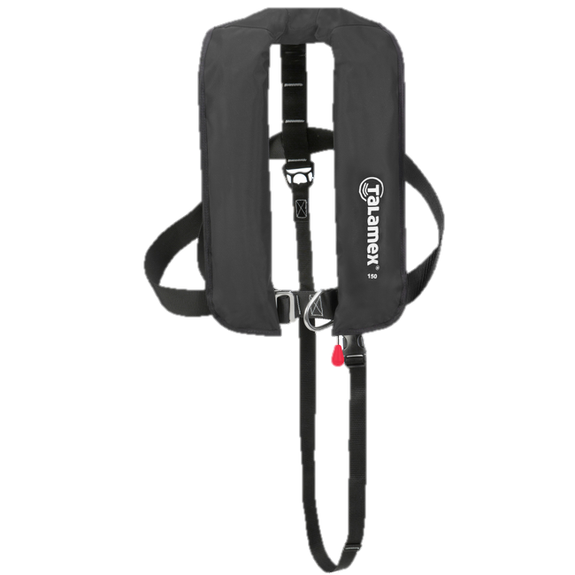

Veiligheid, Reddingsvest
Wanneer draag je een reddingsvest?
“2 van de 3”-regel
Bij onweer
Tijdens een sleep
Bij harde wind/Als je gereefd hebt
Een “plofvest” mag alleen worden gedragen deze gekeurd is!!
Tip van Flip Hylke: komt hierover een vraag op de toets? Het antwoord “omdat de staf het zegt” is fout.

Slide 19
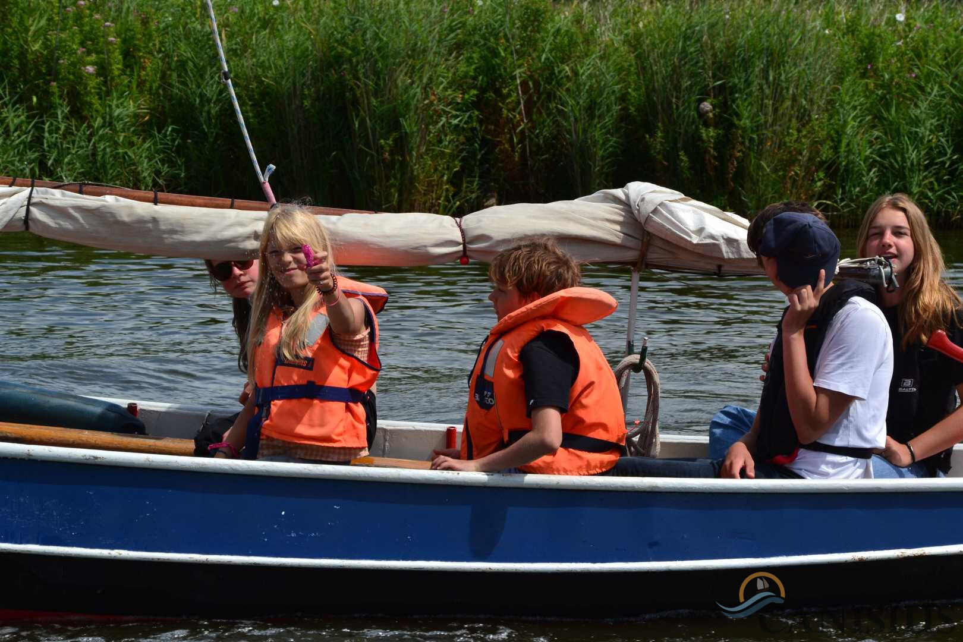
Veiligheid, Hoe draag ik een reddingsvest?
Om ervoor te zorgen dat het reddingsvest zijn werk doet, is het erg belangrijk dat deze goed gedragen wordt!!
Boven alle kleding
Strak bij een normaal vest, bij een plofvest zo strak dat er nog een vuist tussen het vest en je ribbenkast past.
Gebruik de reetveter als je deze hebt!!

Slide 20
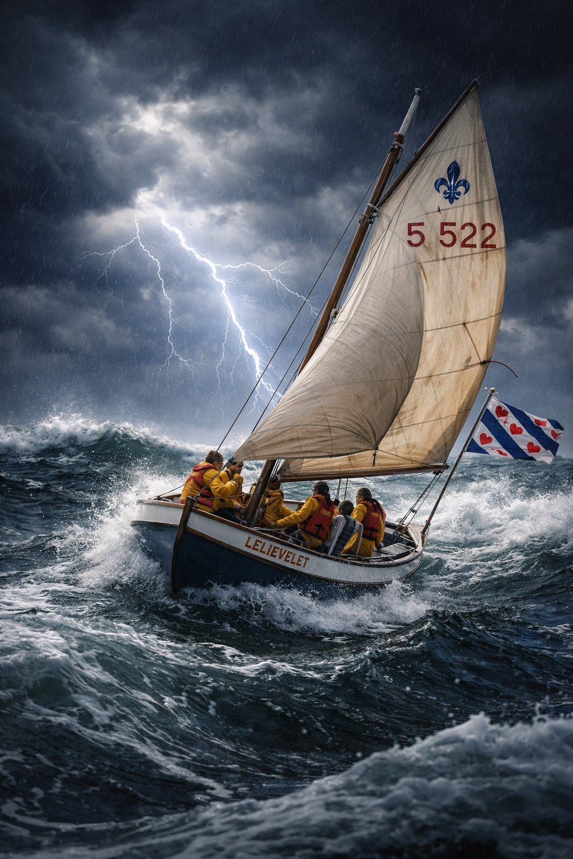
Veiligheid, Onweer; Wat nu?
Wat doe je als onweer op komst is?
Ga zo snel mogelijk naar de kant!
Trek je reddingsvest aan
Blijf op het hout
Laat de mast strijken
Kom je sneller naar de kant door te zeilen? Zeil dan naar de kant en strijk daar je mast.
Super echte niet AI foto

Slide 21
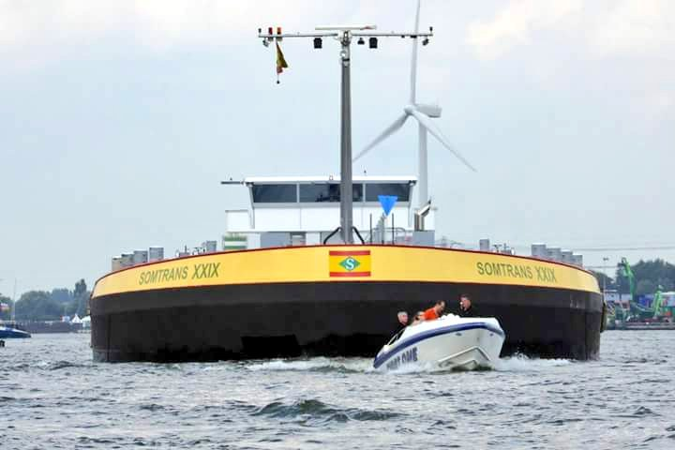
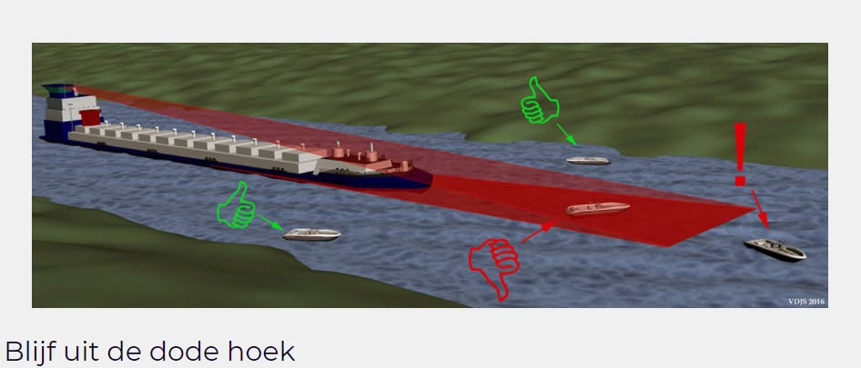
Veiligheid, Dode hoek.
De dode hoek van een schip is alle plekken rondom een schip waar jij de schipper niet kan zien!
Let dus goed op of jij de schipper kunt zien en hij jou dus.

Slide 22
Binnenvaart Politie Reglement (BPR)
Goed zeemanschap
Stuurboordwal heeft voorrang
Klein wijkt voor Groot
Hoofdvaarwater gaat voor Nevenvaarwater
Motor wijkt voor Spier wijkt voor Zeil
Bij twee gelijke schepen (geen zeilschip) met kruisende koersen, heeft rechts voorrang
Bij twee gelijke schepen (geen zeilschip) met tegengestelde koersen, wijken beiden naar stuurboord
Zeil over bak heeft voorrang
Loef wijkt voor lij
NB: Stroom mee bij engtes heeft voorrang

Slide 23
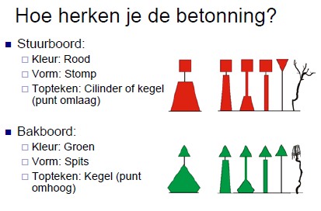
BPR, Betonning
Betonning zijn markeringen (boeien, tonnen) en vaste bakens die vaarwegen en obstakels op het water aangeven.
Ezelsbruggetje:
Met stRoom mee zit Rood
altijd stuuRboord!

Slide 24
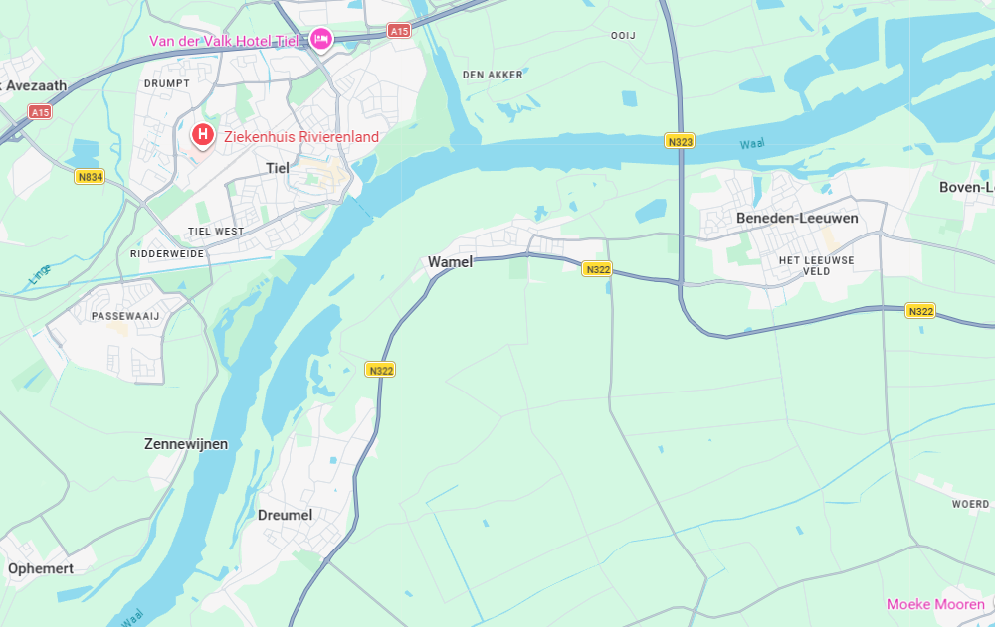
BPR, Betonning
Aan welke kant komt hier de betonning?

Slide 25
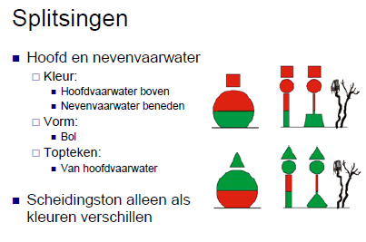
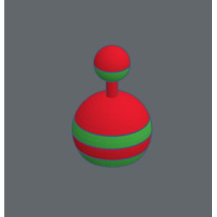
BPR, Betonning, splitsingen
Splitsing van vaarwater met gelijk belang

Slide 26
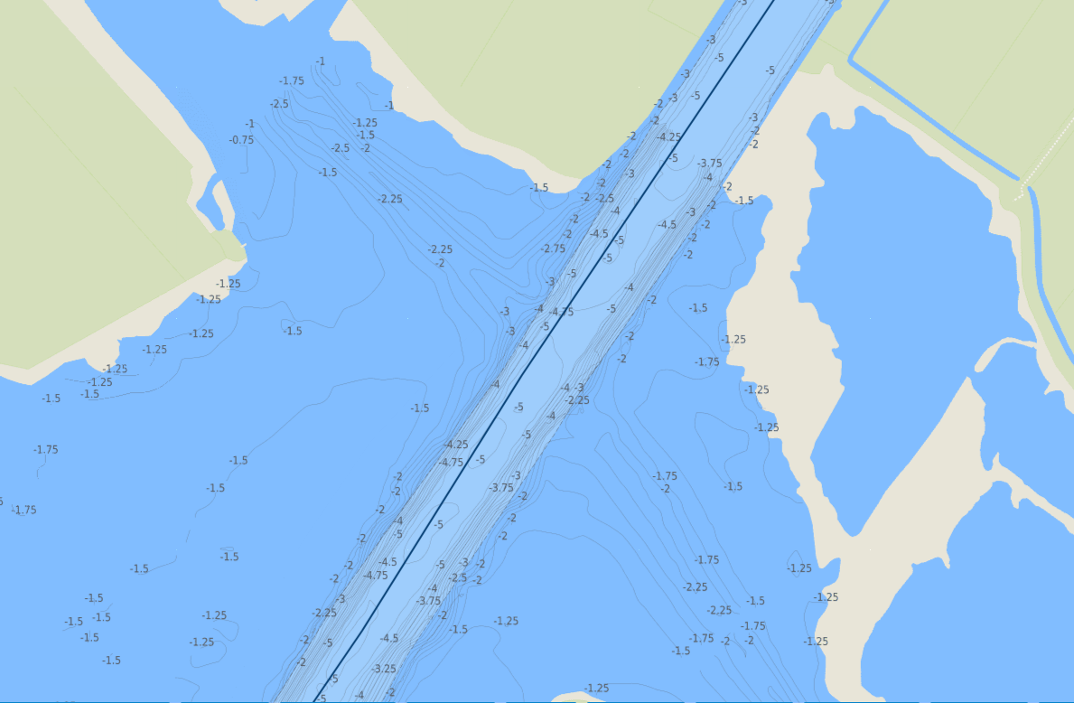
BPR, Betonning, splitsingen
Nevenvaarwater
?
?
?
?
Hoofdvaarwater
Nevenvaarwater

Slide 27
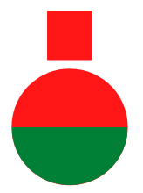
BPR, Betonning, splitsingen
Nevenvaarwater
Hoofdvaarwater
Nevenvaarwater

Slide 28
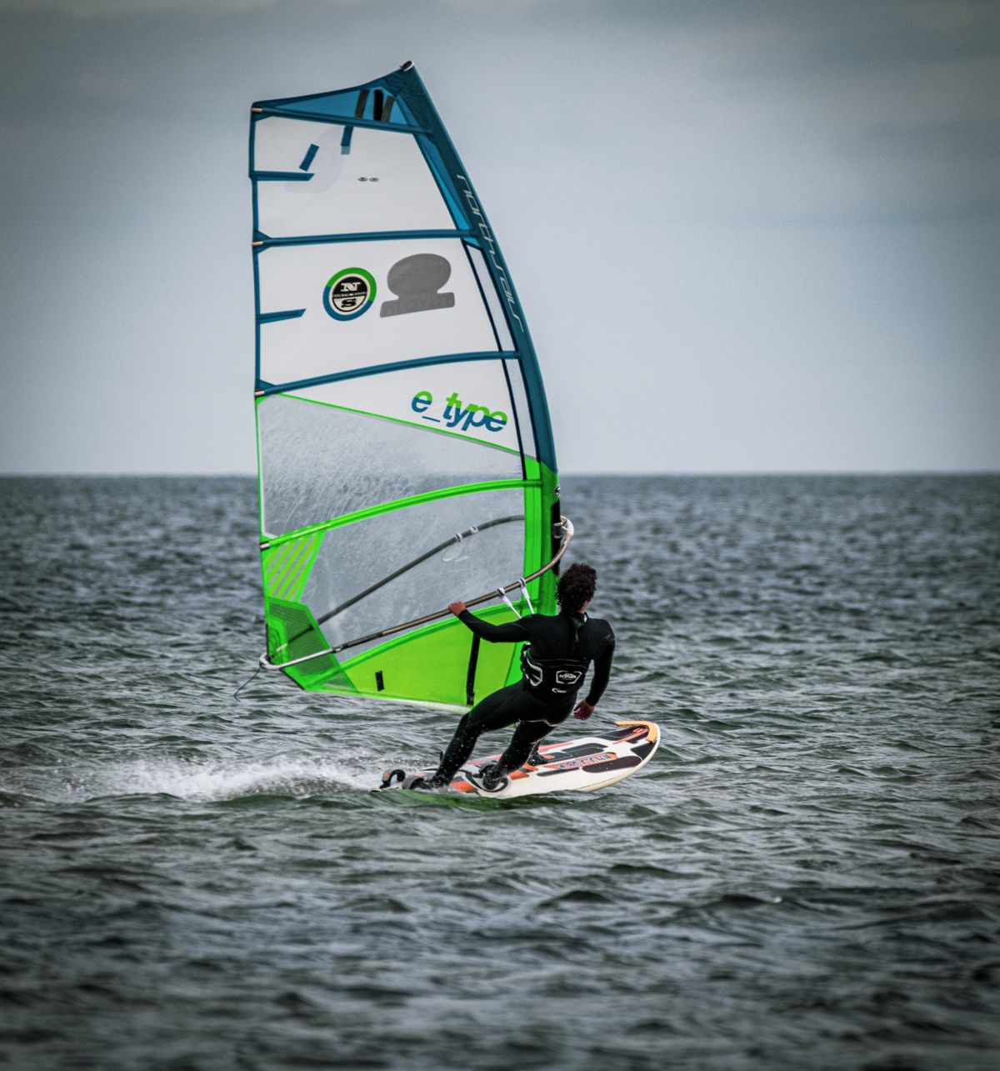
BPR, Klein of GROOT schip
Een Groot schip is…:
  … een schip dat langer is dan 20 meter
  En alle beroepsvaart (ook als ze kleiner dan 20 meter zijn!), zoals passagiersschepen, vissersschepen, veerponten, sleepboten, etc.
Een Klein schip is…:
  …een schip dat kleiner is dan 20 meter…
    Maar, met uitzondering van de beroepsvaart!
  Een windsurfplank is ook een klein schip!

Slide 29
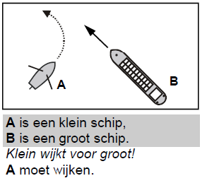
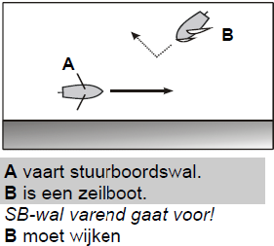
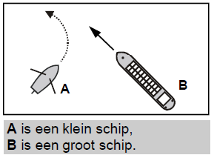
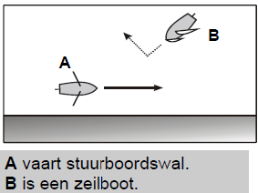
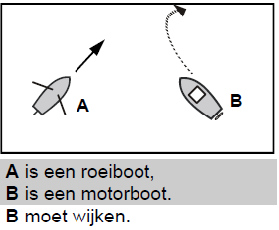
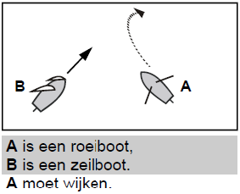
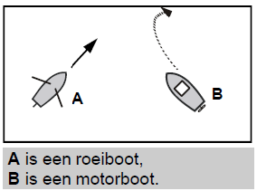
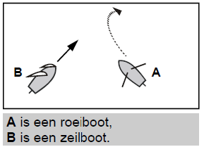
BPR, voorbeelden

Slide 30
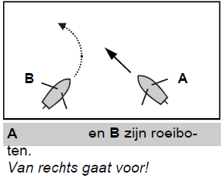
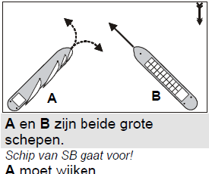
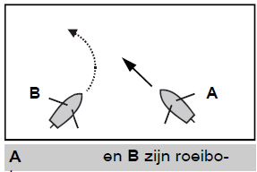
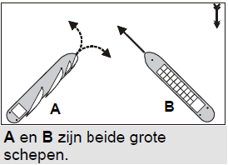
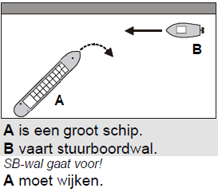
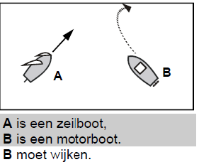
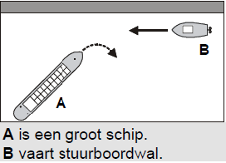
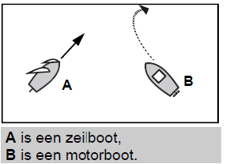
BPR, voorbeelden

Slide 31






BPR, Borden
  Verboden doorvaart → Lijkt op bord verkeer
  Verboden golfslag te maken
  Verboden ligplaats te nemen (ankeren of afmeren) binnen de in meters aan gegeven breedte te rekenen vanaf het bord
  Verboden stil te liggen aan de zijde van het vaarwater waar het bord geplaatst is
  Verboden voor motorschepen

Slide 32





BPR, Borden
  Verboden voor kleine schepen
  Verboden om te waterskiën
  Verboden voor zeilschepen
  Verboden voor door spierkracht voortgestuwde schepen
  Verplichting te varen in de richting van de pijl

Slide 33





BPR, Borden
  Verplichting bakboordwal van het vaarwater te houden
  Verplichting stuurboordwal van het vaarwater te houden
  Verplichting stil te houden onder bepaalde omstandigheden
  Verplichting bijzonder op te letten (hierbij gaat het om een pont)
  Verboden buiten aangegeven begrenzing te varen

Slide 34




BPR, Borden
  Verboden te meren
  Verboden te ankeren
  Doorvaart onder brug is toegestaan in beide richtingen
    Oftewel: je kan WEL tegenliggers verwachten (1 E, 1 ruit)
  Doorvaart is toegestaan uitsluitend in aangegeven richting (zowel
  horizontaal als verticaal gepositioneerd)
    Oftewel: je kan GEEN tegenliggers verwachten (2 E’s, 2 ruiten)
    Aan de andere kant hangt ‘doorvaart verboden’-bord

Slide 35
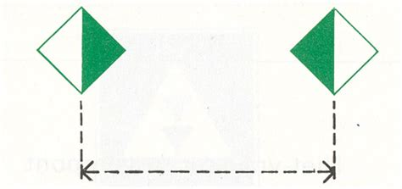
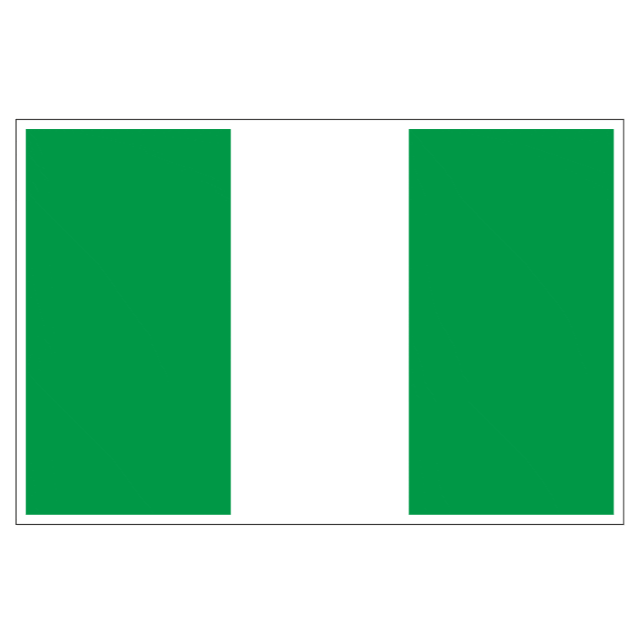

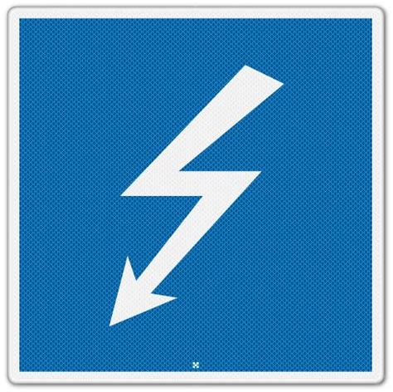
BPR, Borden
  Aanbeveling binnen aangegeven begrenzing te varen
  Doorvaart toegestaan
  Aanbeveling te varen in de richting van de pijl
  Hoogspanningslijn

Slide 36





BPR, Borden
  Niet vrij-varende pont
  Toestemming stil te liggen aan zijde van het vaarwater waar het bord geplaatst is
  Toestemming te ankeren aan zijde van het vaarwater waar het bord geplaatst is
  Toestemming aan oever te meren aan zijde van het vaarwater waar het bord geplaatst is
  Plaats om te keren

Slide 37


BPR, Bruggen en sluizen (in bedrijf)
Doorvaart verboden en brug in bedrijf.
Doorvaart toegestaan en brug in bedrijf. Je kan WEL tegenliggers verwachten.
  De gele lichten staan gelijk aan de gele ruiten.
Doorvaart toegestaan en brug in bedrijf. Je kan GEEN tegenliggers verwachten.
Rode lichten, maar geen gele lichten of ruiten? Doorvaart VERBODEN!
(onder de bewegende delen van de brug)

Slide 38



BPR, Bruggen en sluizen (in bedrijf)
Doorvaart verboden, maar gaat binnenkort open. Klaarmaken om door te varen.
Doorvaart toegestaan en brug is in gebruik.
Doorvaart verboden, tenzij stoppen niet meer mogelijk is.

Slide 39




BPR, Bruggen en sluizen (Buiten bedrijf)
Brug is buiten bedrijf
Doorvaart toegestaan. Tegenliggende vaart mogelijk
Doorvaart gesloten brug toegestaan, tegenliggende vaart WEL mogelijk
Doorvaart gesloten brug toegestaan, GEEN tegenliggende vaart.

Slide 40



BPR, Bruggen en sluizen Test
Brug in bedrijf, gaat binnenkort open
Brug buiten bedrijf, doorvaart toegestaan, je kunt tegenliggers verwachten + aanbevolen binnen begrenzing te varen
Brug in bedrijf, doorvaart verboden

Slide 41


BPR, Tekens van schepen
    1 blauwe kegel = min. 10 meter afstand
    2 blauwe kegels = min. 50 meter afstand
    3 blauwe kegels = min. 100 meter afstand
Fun Fact!!
1 blauwe kegel = Brandbare stoffen
2 blauwe kegel = Schadelijk voor gezondheid
3 blauwe kegel = Ontplofbare stoffen

Slide 42




BPR, Tekens van schepen Test
2 Kegels, houdt minimaal 50 meter afstand (dit schip vervoert stoffen die schadelijk zijn voor de gezondheid)
Gele kegel, dit is een passagiersschip
Sleepkegel, het voorste schip van de sleep
Zwarte bol, het schip ligt voor anker

Slide 43

Wat is de volgorde van de vletten?
Wat is de volgorde van onze vletten aan de steiger, vanaf het Zeuntje gezien?
294
419
495
522
687
688
925

Slide 44
Wat is de volgorde van de vletten?
Welke kleurcodes horen bij elke vlet?
294 =
419 =
495 =
522 =
687 =
688 =
925 =
GEEL
ROOD
PAARS/ROZE
ZWART (zelf inbeelden)
GROEN
BRUIN
BLAUW

Slide 45

Einde!!
ZZZZzzZZzz

